Slide 1
统计方法和分析工具
第三讲：样本及数据表达
国科大科创培训 2021
钱文斌、傅金林（中国科学院大学）

Slide 2
样本（子样）及分布
从有限次抽样选出的元素来推断总体的性质，例如总体分布函数或数字特征等，这类问题称为统计推断

Slide 3
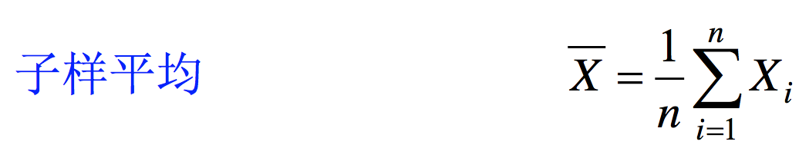
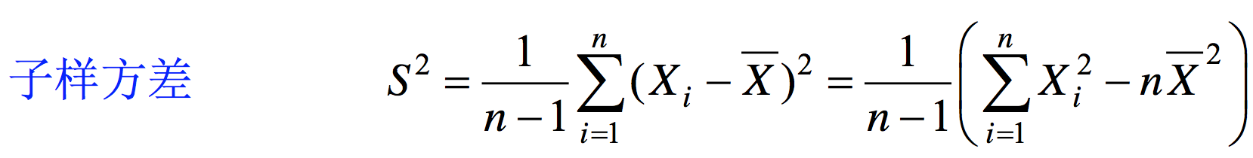
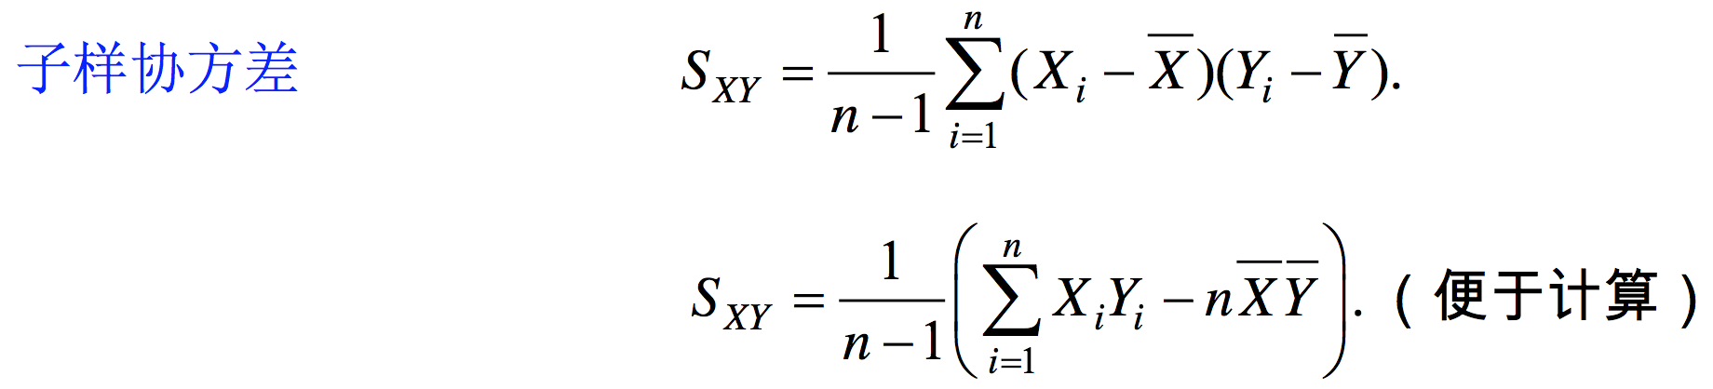

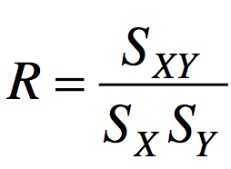
统计量：统计样本中随机变量
注意：方差计算中分母为n-1，不是n

Slide 4

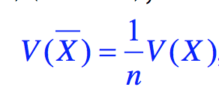

统计量的数字特征
样本平均与总体有相同的数学期望。总体的数学期望可由样本平均作为近似（当子样容量n足够大）。
通过多次测量可改善测量精度，相对精度为$1/√n$
子样方差S²的期望值等于总体方差。总体方差可用子样方差S² 作为近似（当子样容量n足够大）
这些式子的意义在于，当n充分大，可以用实验测量值（样本值）直接算得总体的数学期望和方差的近似值，而不需要对总体的pdf有所了解，事情变得简单而且可以实际操作。

Slide 5
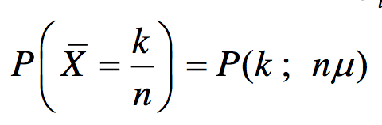
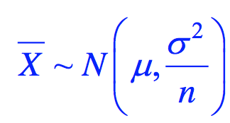
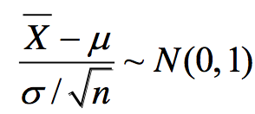
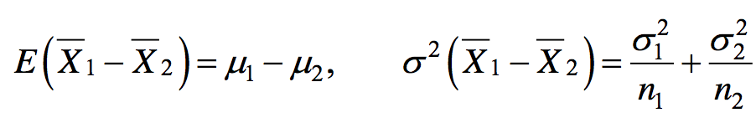
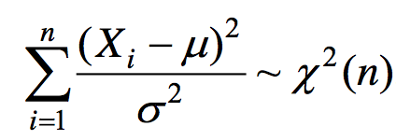
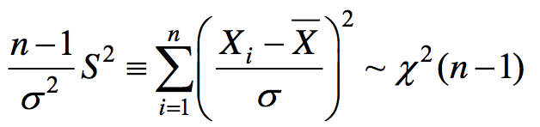
几个特殊总体分布的抽样分布
泊松总体子样
正态总体子样
独立正态子样

Slide 6
数据和曲线
数据：
  数据来源(source)：理论计算、实验测量
  误差(uncertainty/error)：模型误差、仪器误差
  数据类型：unbinned data、binned data (data with errors)
  数据展示(graphical representation): 直方图(histogram)、误差杆(error bar)
  数据处理：比较(comparison)、拟合(fit)
  拟合(fit): 模型参数估计、信号提取
曲线：
  模型表达：参数化方法(Formula)、直方图方法
  解释实验数据

Slide 7
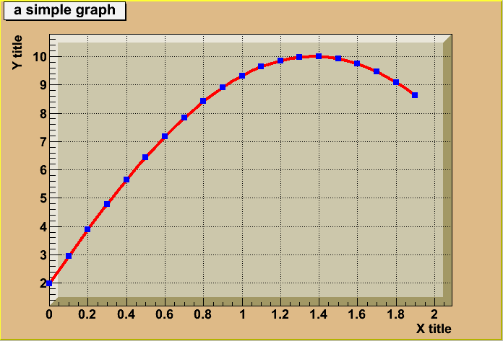
examples: $ROOTSYS/tutorials/graphs/graph.C
//定义画布TCanvas 类的一个实例对象c1，并通过Tcanvas类的Method，设定画布c1的属性
TCanvas *c1 = new TCanvas("c1","A Simple Graph Example",200,10,700,500);
c1->SetFillColor(42);
c1->SetGrid();
//定义数组x和y
const Int_t n = 20;
Double_t x[n], y[n];
for (Int_t i=0;i<n;i++) {
x[i] = i*0.1;
y[i] = 10*sin(x[i]+0.2);
printf(" i %i %f %f \n",i,x[i],y[i]);
}
gr = new TGraph(n,x,y); //定义TGraph类的实例对象 gr
gr->SetLineColor(2); //设置图线颜色
gr->SetLineWidth(4); //设置图线宽度
gr->SetMarkerColor(6); //设置标记点颜色
gr->SetMarkerStyle(22); //设置标记点样式
gr->SetTitle(“a simple graph”); //设置gr对象的显示名称
gr->GetXaxis()->SetTitle(“X title”); //设置gr坐标轴X轴坐标名
gr->GetYaxis()->SetTitle(“Y title”); //设置gr坐标轴Y轴坐标名
gr->Draw(“ACP”); //根据参数”ACP”，在画布c1上画出gr图线

Slide 8
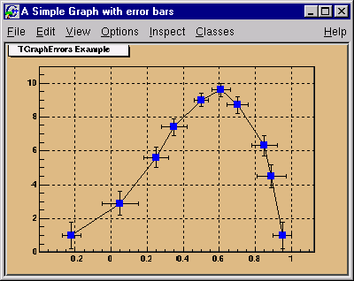

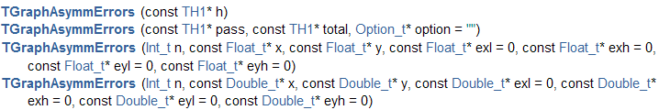
Graph with Error Bars
A TGraphErrors is a TGraph with error bars.
A TGraphAsymmErrors is a TGraph with asymmetric error bars.

Slide 9
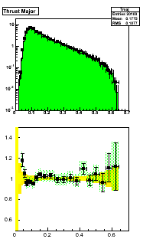
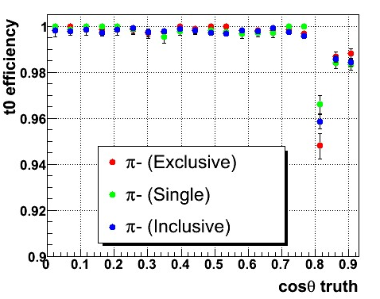
Selection Efficiency

Slide 10

Selection Efficiency
calculate a selection(cut)'s efficiency from two histograms, one containing all entries (N), and one containing the subset (n) of these entries that pass the selection
selection efficiency p is n/N
error estimation:
  x errors: span each histogram bin
  y errors: standard binomial statistics (sufficiently high statistics)
when statistics low, the errors become asymmetric
ref: class TEfficiency and TGraphAsymmErrors::Divide()

Slide 11
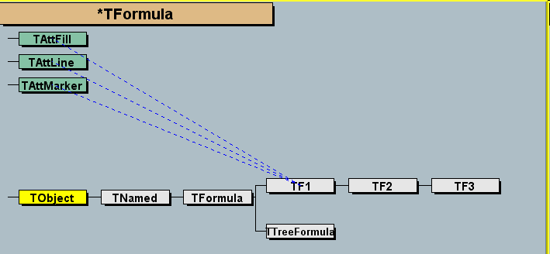
函数表达式 Formula

Slide 12
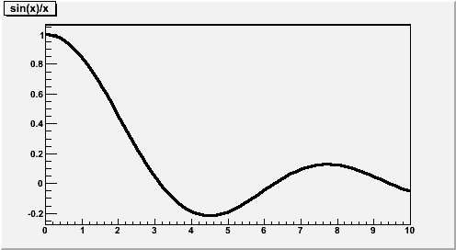
Expression without Parameters
Case 1: inline expression using standard C++ functions/operators
TF1::TF1(const char* name, const char* formula, Double_t xmin = 0, Double_t xmax = 1)
TF1 *fa1 = new TF1("fa1","sin(x)/x",0,10);
fa1->Draw();

Slide 13
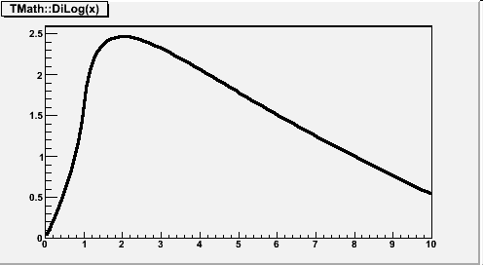
Expression without Parameters
TF1 *fa2 = new TF1("fa2","TMath::DiLog(x)",0,10);
fa2->Draw();
学会参看TMath类中的可用函数。
https://root.cern.ch/root/html534/ClassIndex.html
Case 2: inline expression using class TMath functions without parameters

Slide 14
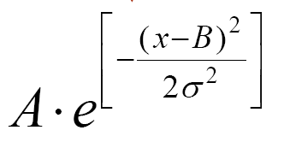
Expression with Parameters
Case 1: inline expression using standard C++ functions or operators
Example a:
root[] TF1 *fa = new TF1("fa","[0]*x*sin([1]*x)",-3,3);
This creates a function of variable x with 2 parameters. The parameters must be initialized via:
fa->SetParameter(0,value_first_parameter);
fa->SetParameter(1,value_second_parameter);
Parameters may be given a name:
fa->SetParName(0,"Constant");
Example b:
root[] TF1 *fb = new TF1("fb","gaus(0)*expo(3)",0,10);
gaus(0) is a substitute for [0]*exp(-0.5*((x-[1])/[2])**2) and (0) means start numbering parameters at 0. expo(3) is a substitute for exp([3]+[4]*x).

Slide 15
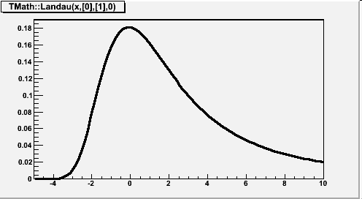
Expression with Parameters
Case 2: inline expression using TMath functions with parameters
TF1 *fb2 = new TF1("fa3","TMath::Landau(x,[0],[1],0)",-5,10); fb2->SetParameters(1,1);
fb2->Draw();

Slide 16
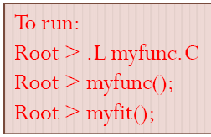
A General Function with Parameters
Double_t myfunction(Double_t *x, Double_t *par) {
Float_t xx =x[0];
Double_t f = TMath::Abs(par[0]*sin(par[1]*xx)/xx);
return f;
}
void myfunc() {
  TF1 *f1 = new TF1("myfunc",myfunction,0.01,10,2);
  f1->SetParameters(2,1);
  f1->SetParNames("constant","coefficient");
  f1->Draw();
}
void myfit() {
  TH1F *h1=new TH1F("h1","test",100,0.01,10);
  h1->FillRandom("myfunc",20000);
  TF1 *f1=gROOT->GetFunction("myfunc");
  f1->SetParameters(800,1);
  h1.Fit("myfunc");
}
TF1::TF1(const char* name, void* fcn, Double_t xmin, Double_t xmax, Int_t npar)
Also support member function in class with the form of
double func(double *, double *);

Slide 17
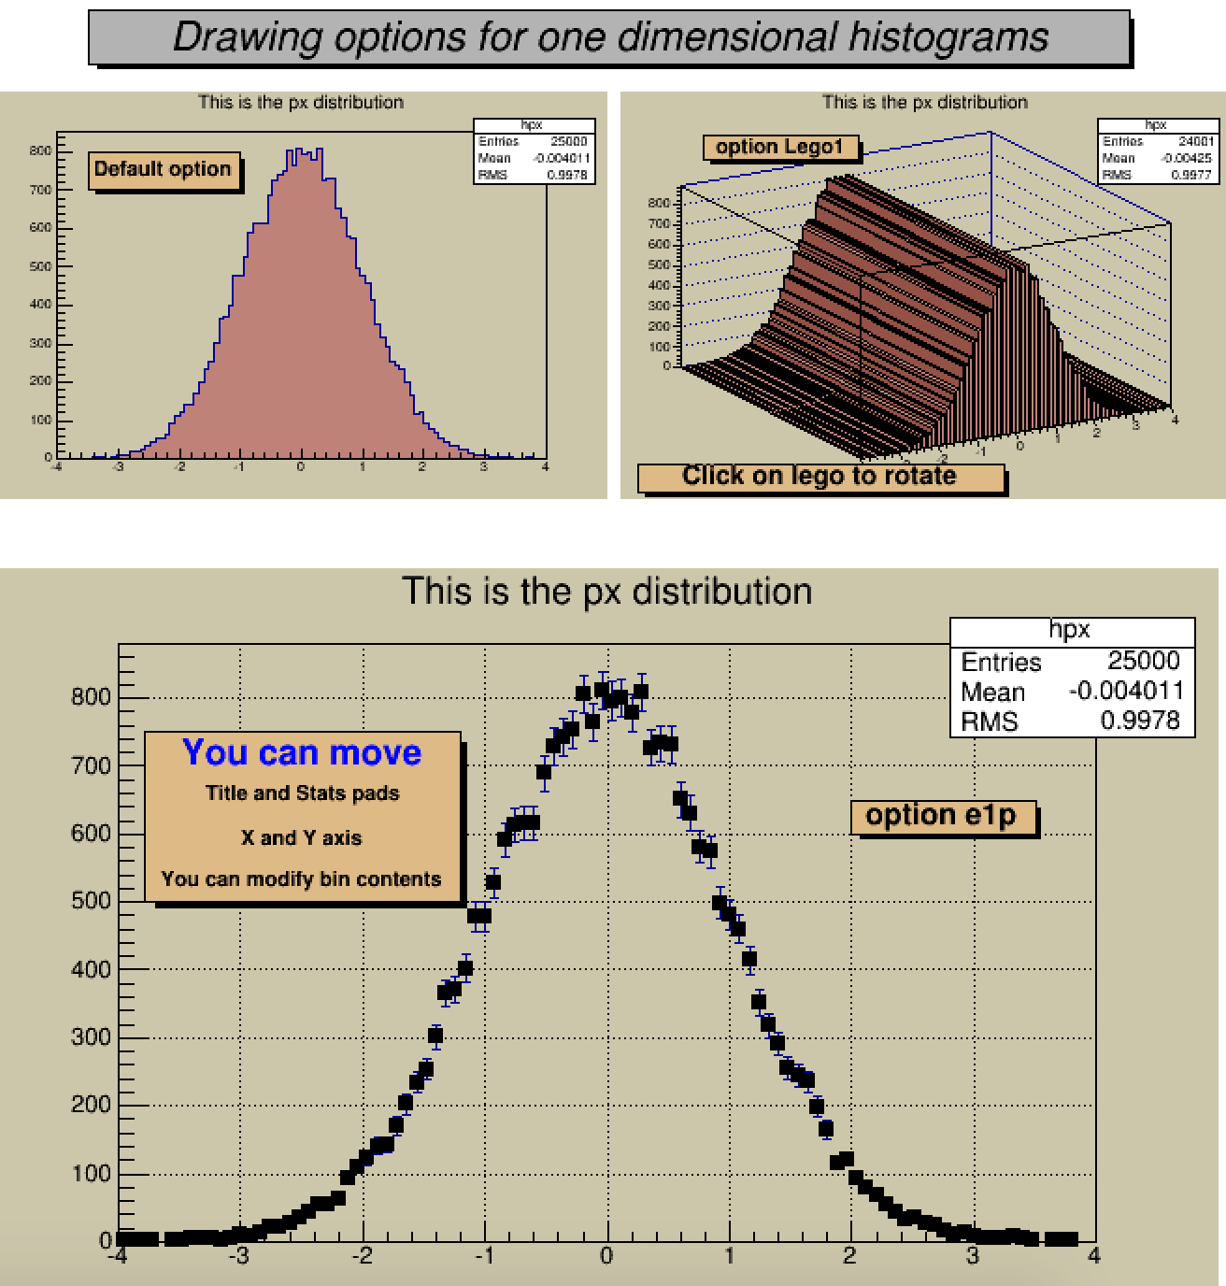
$ROOTSYS/tutorials/hist/h1draw.C
直方图

Slide 18
实验数据样本：容量有限
(a) 一维散点图；(b) 一维直方图；(c) 带误差杆的数据点图

Slide 19
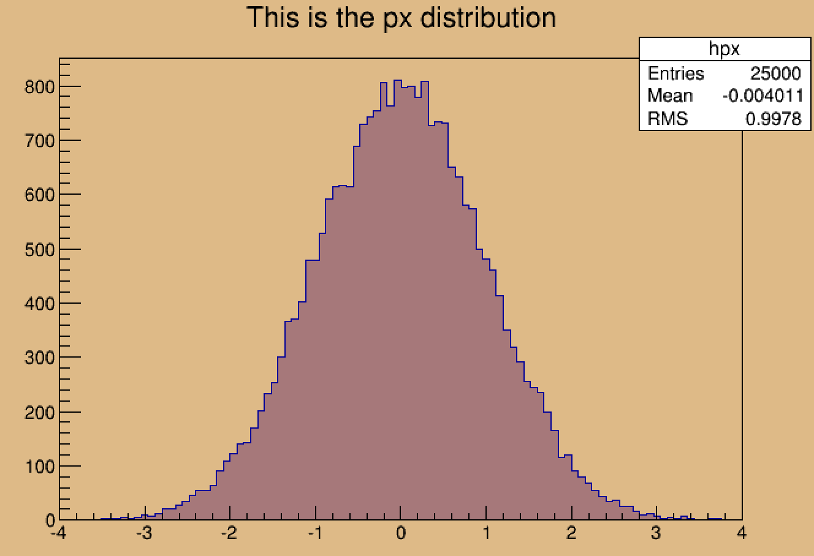
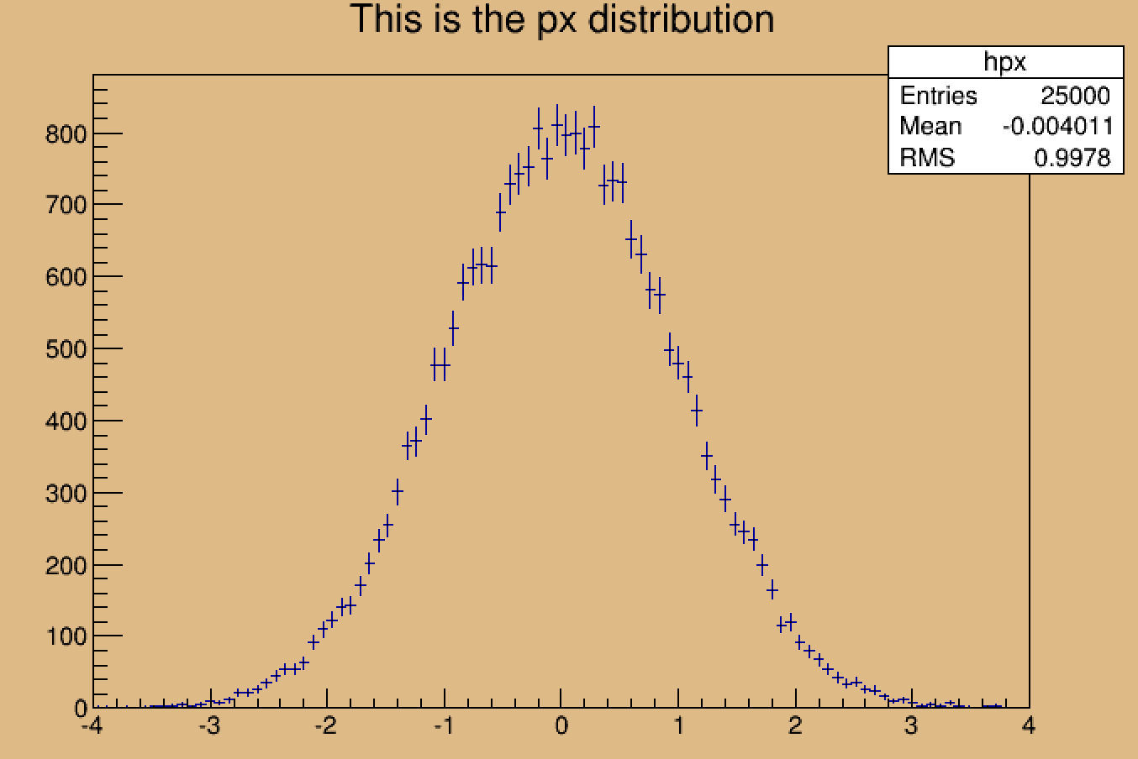
What is Histogram
In statistics, a graphical representation, showing a visual impression of the distribution of data.
an estimate of the probability distribution of a variable
each rectangle erected over discrete intervals (bins)
A histogram may also be normalized displaying relative frequencies, with the total area equaling 1.

Slide 20
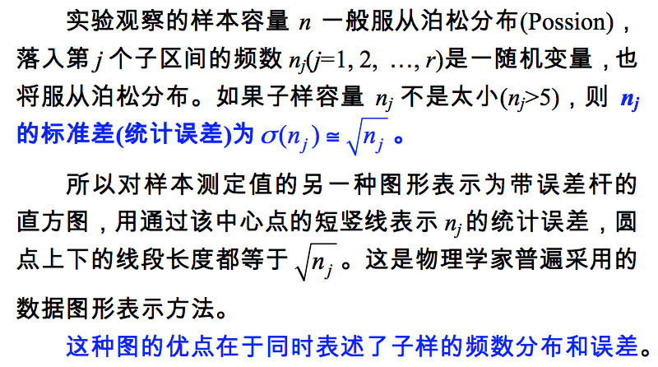
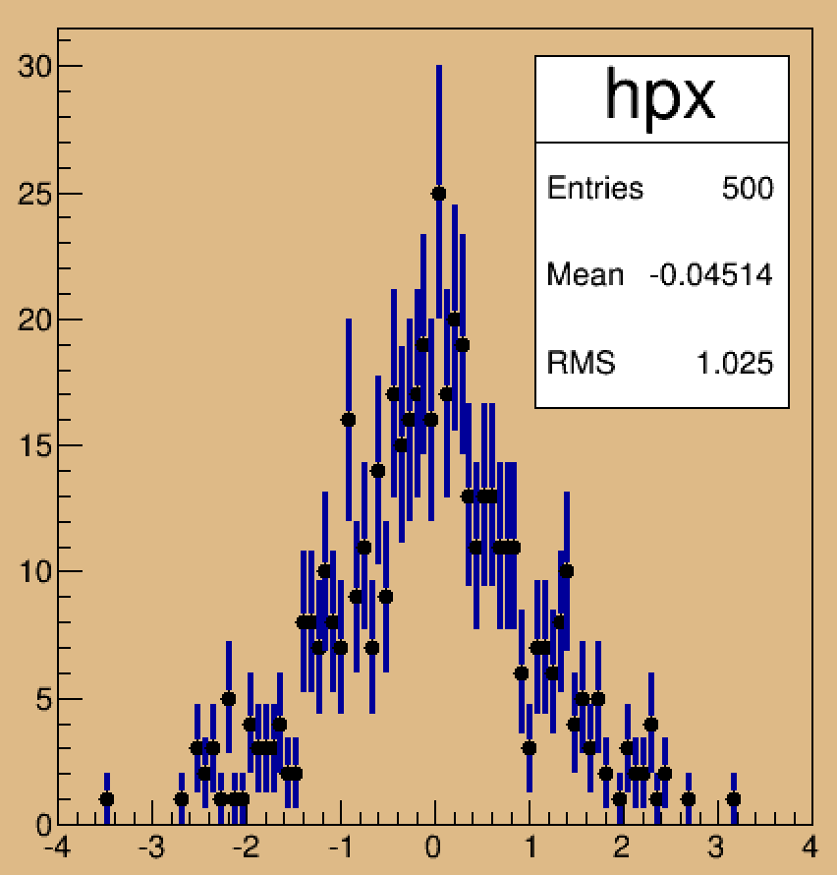
带误差杆(error bar)的直方图

Slide 21
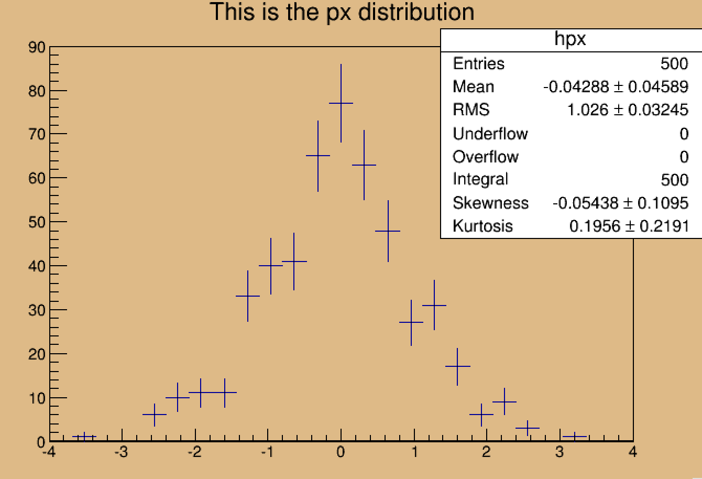
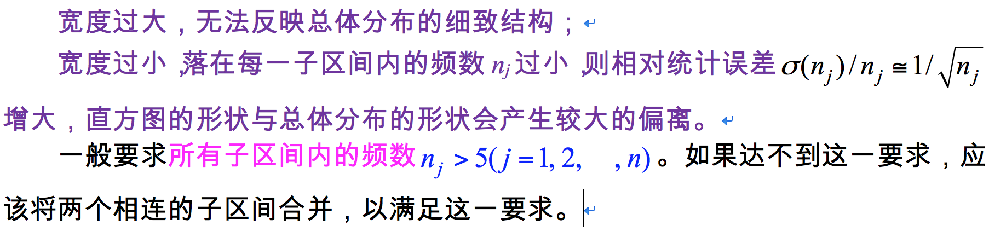
直方图的某些统计量
平均值Mean
均方根RMS
子区间宽度Bin width
偏度(skewness)
峰度(Kurtosis)
直方图的子区间宽度的选择：没有绝对最好的选择，但可以基于数据表达的具体需要进行选择，很取决于分析者的经验。

Slide 22
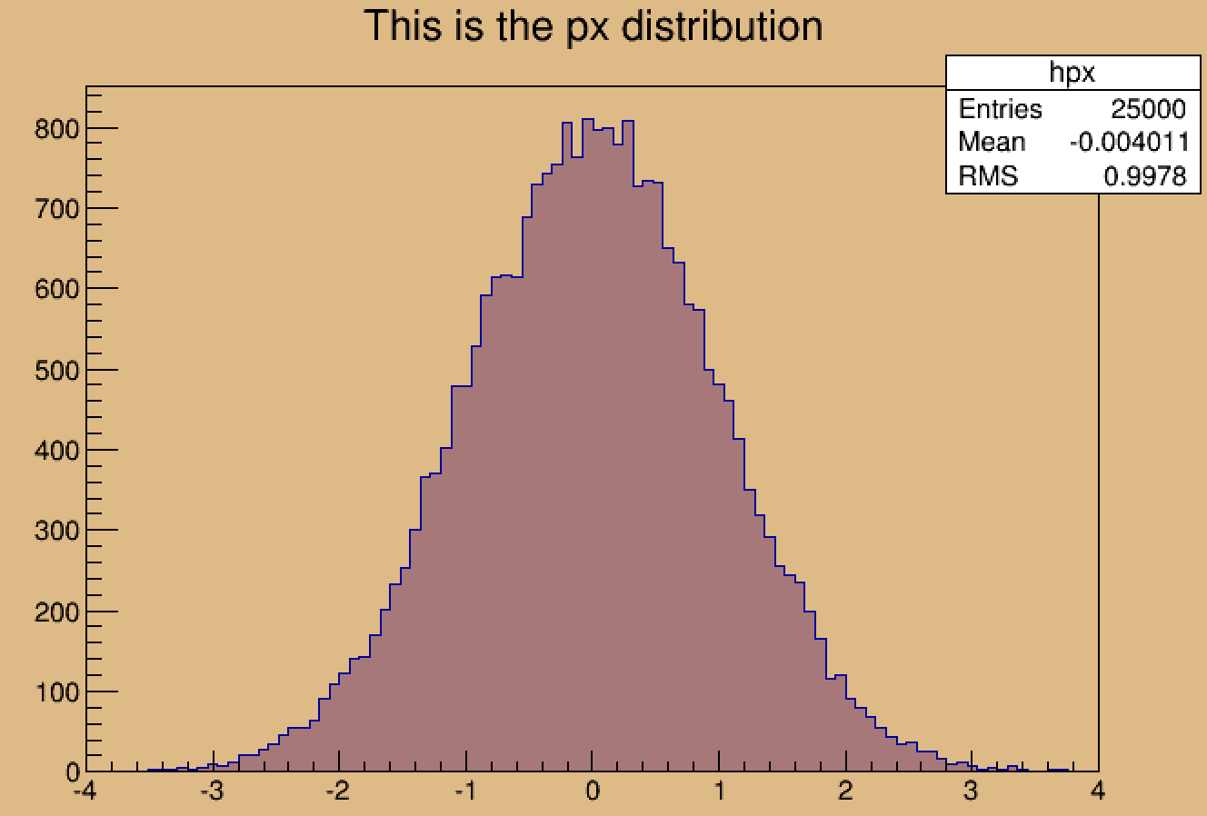
$ROOTSYS/tutorials/h1simple.C
// Create some histograms, a profile histogram
TH1F *hpx = new TH1F("hpx","This is the px distribution",100,-4,4);
TH2F *hpxpy = new TH2F("hpxpy","py vs px",40,-4,4,40,-4,4);
TProfile *hprof = new TProfile("hprof","Profile of pz versus px",100,-4,4,0,20);
// Fill histograms randomly
TRandom3 random;
Float_t px, py, pz;
const Int_t kUPDATE = 1000;
for (Int_t i = 0; i < 25000; i++) {
random.Rannor(px,py);
pz = px*px + py*py;
hpx->Fill(px);
hpxpy->Fill(px,py);
hprof->Fill(px,pz);
if (i && (i%kUPDATE) == 0) {
if (i == kUPDATE) hpx->Draw();
c1->Modified();
c1->Update();
if (gSystem->ProcessEvents())
break;
}
}
改为Draw(“e”) 或 Draw(“L”) 试试？

Slide 23
画图选项Draw Options
ROOT中各种图形显示都可以通过画图选项来控制
大小写不敏感、多个选项可以同时写在一起
  详细内容见用户指南ROOT User Guide
  科创计划2016 >ROOT >ROOTUsersGuideA4-v5.34.pdf
直方图画图选项： Sec.3.82 on page 60
例程： $ROOTSYS/tutorials/hist/draw2dopt.C
曲线TGraph 画图选项： Sec.4.1.1 on page 99
不同对象同时画在一起，使用“SAME “选项
关于颜色，样式等选项，也可以在marco file中设置。建议先在图形界面上尝试。

Slide 24
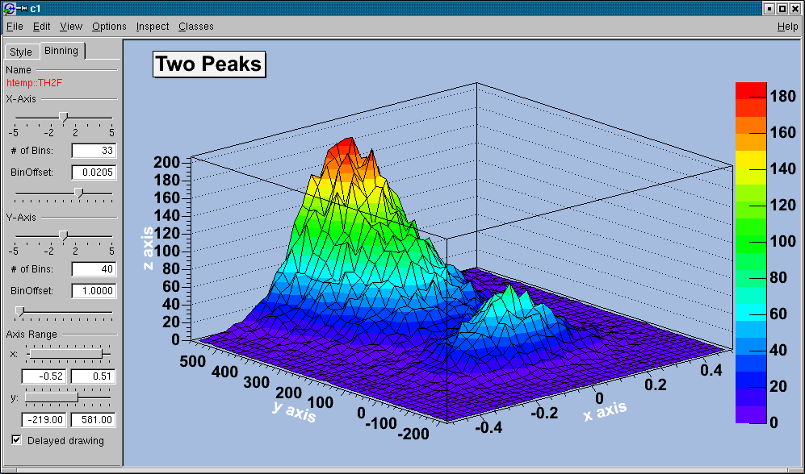
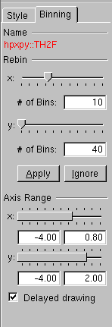
The User Interface for Histograms

Slide 25
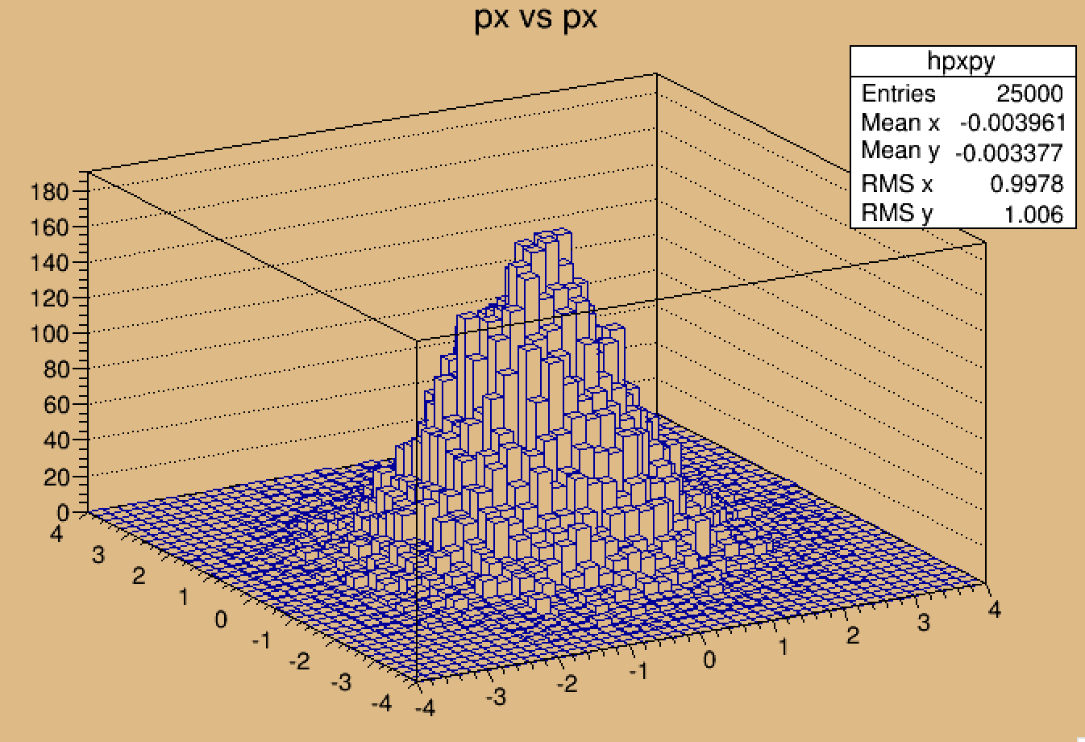
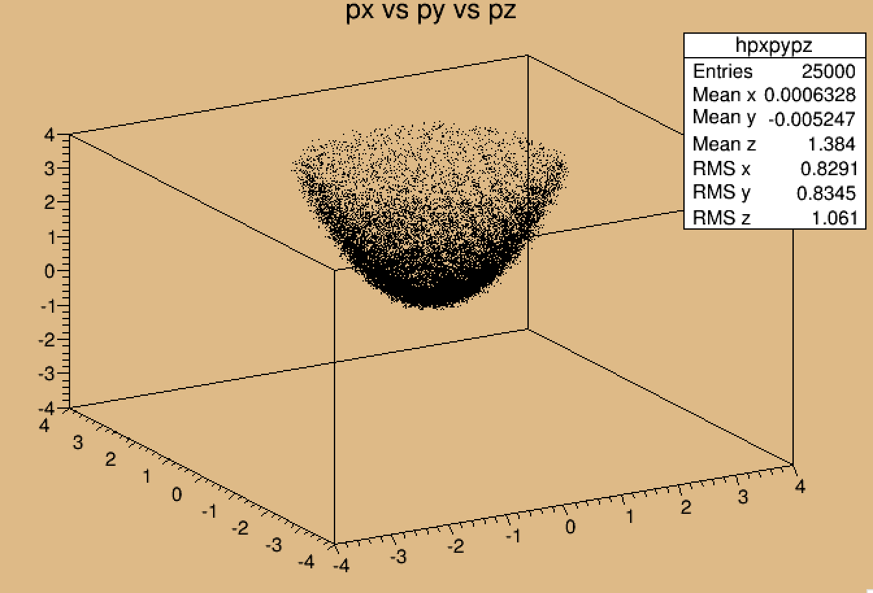
练习！
把例程$ROOTSYS/tutorials/h1simple.C 复制到主目录，进行如下改造：
画出px:py的二维直方图TH2F，并使用画图选项LEGO
画出px:py:pz的三维直方图TH3F

Slide 26
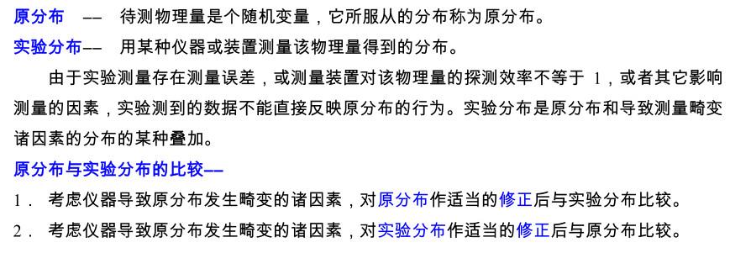
实验分布

Slide 27
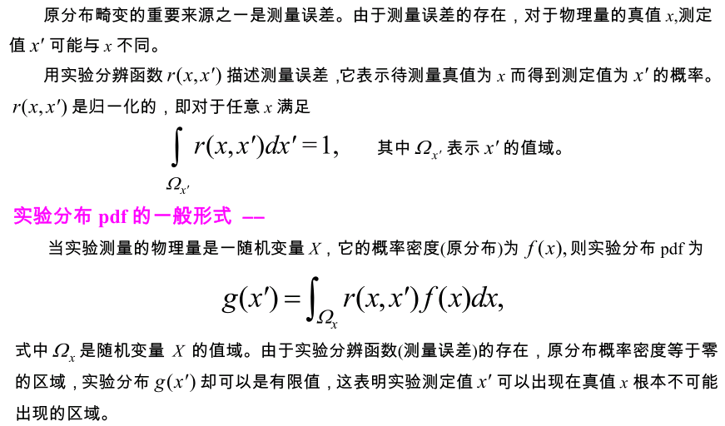
1.实验分辨函数

Slide 28
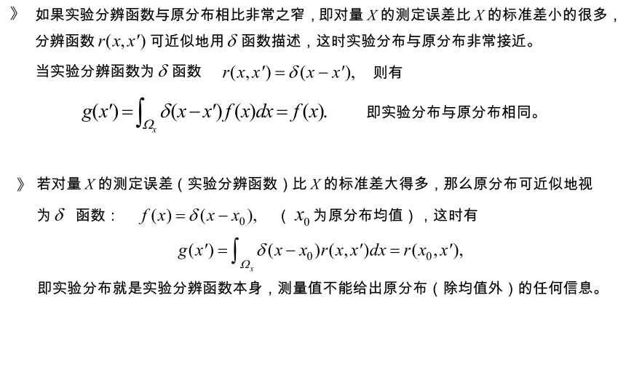
实验分布 pdf 的两种极端情形
利用$e^{+}e^{−}→ρ$测量$ρ$粒子的line shape, 电子束流能散可以忽略
利用$J/ψ→3π$重建$J/ψ$粒子时，拟合$J/Ψ$质量谱

Slide 29
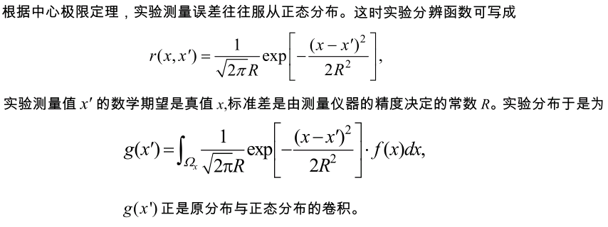
测量误差正态近似的实验分布 pdf

Slide 30
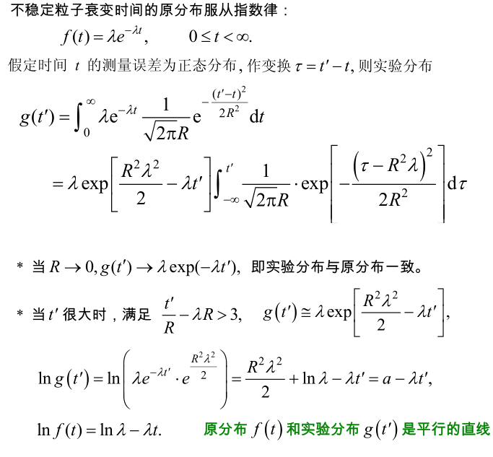
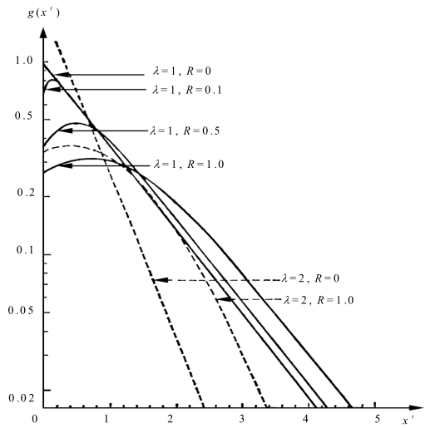
指数原分布和正态实验分辨函数
这一性质可用来从实验分布(实验数据)直接确定指数原分布的参数 λ (例如不稳定粒子的衰变常数)

Slide 31
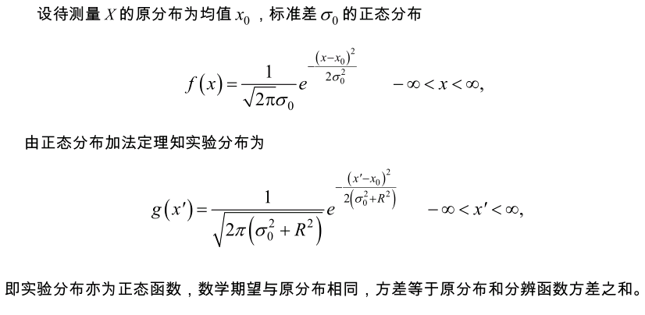
正态原分布和正态实验分辨函数

Slide 32
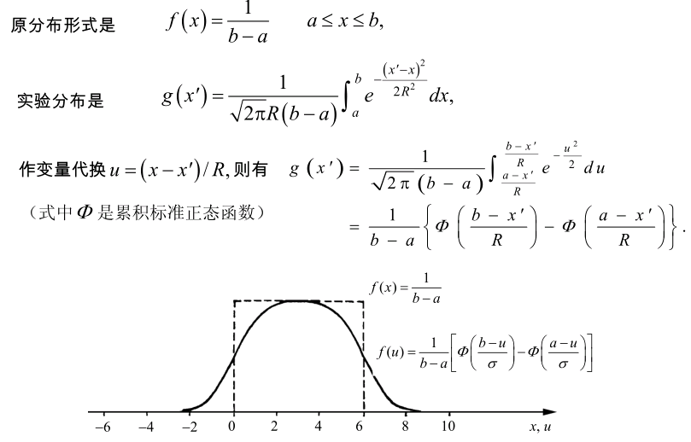
原分布为均匀分布，分辨函数为正态分布

Slide 33
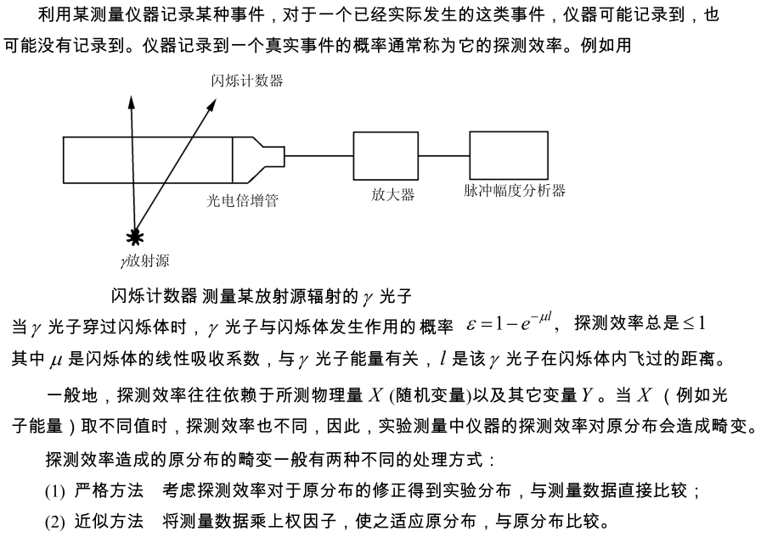
2. 探测效率

Slide 34
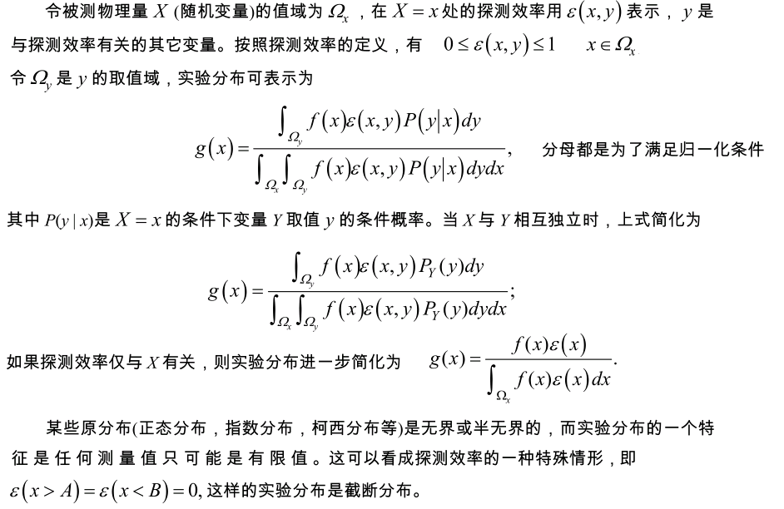
严格方法

Slide 35
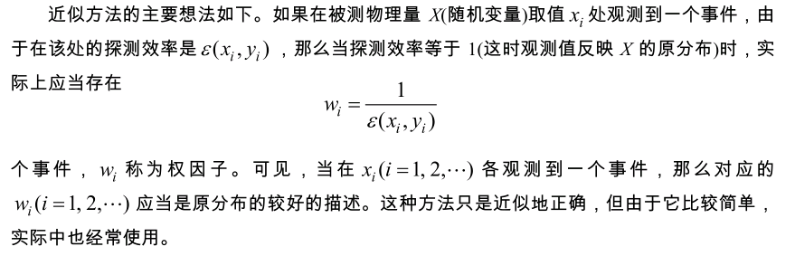
近似方法

Slide 36
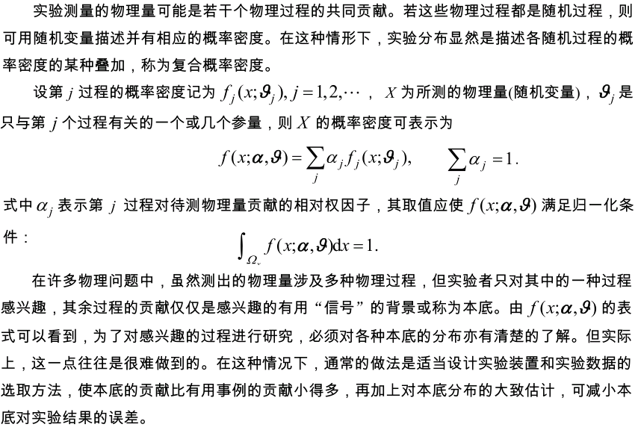
3.复合概率密度

Slide 37
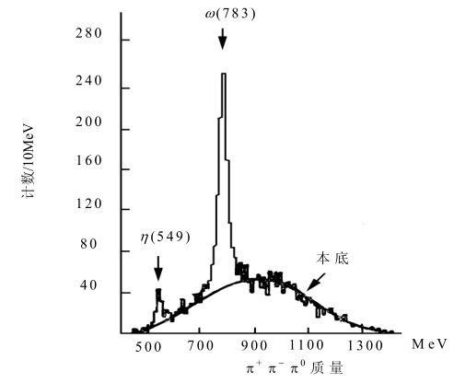
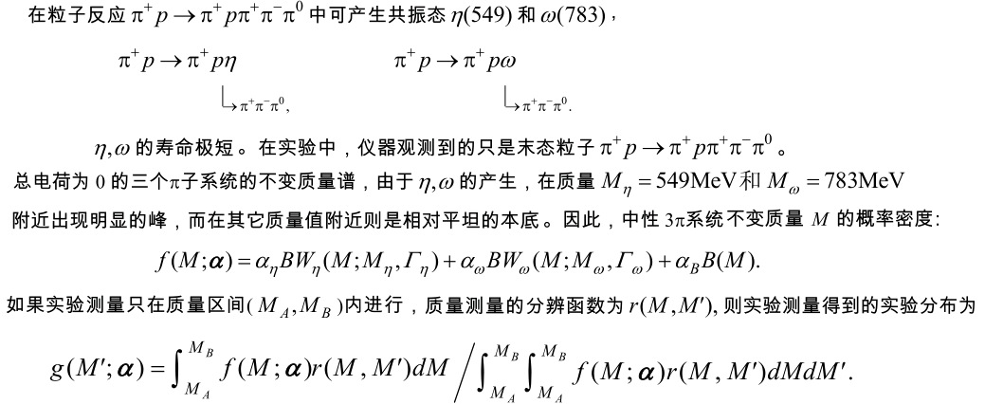
例：包含共振峰的不变质量谱

